Slide 1
BÁO CÁO HỌC PHẦN QUẢN TRỊ DỮ LIỆU (CT467)
ỨNG DỤNG
BOOK TOUR DU LỊCH
NHÓM HỌC PHẦN: CT46704
NHÓM THỰC HIỆN: 06
Học Kỳ 1
2022 - 2023

Slide 2
PHÂN CÔNG CÔNG VIỆC
Nguyễn Văn Trưởng: Gói Tour, Slide
Hứa Thái Hưng: Đăng Nhập, Đăng Ký, Quên Mật Khẩu
Tô Thanh Trọng: Khách Hàng, Điểm Tham Quan, Thống Kê
Trần Anh Văn: Class Diagram, Giới Thiệu
Nguyễn Việt Thắng: Khách Sạn, Bảng CSDL

Slide 3
GIỚI THIỆU SƠ LƯỢC VỀ PROJECT
Ngày nay, ứng dụng công nghệ thông tin và việc tin học hóa được xem là một trong những yếu tố mang tính quyết định trong hoạt động của các chính phủ, tổ chức, cũng như của các công ty và các cá nhân.
Với một vài thao tác đơn giản, chúng ta có thể dễ dàng tiếp cận và trở thành chủ của một website giới thiệu về bất cứ gì chúng ta quan tâm.
Hoạt động của một công ty du lịch có quy mô khá lớn sẽ càng được tăng cường và mở rộng nếu xây dựng được một website tốt.
Bắt nguồn với ý tưởng này, cùng với những kiến thức được học từ học phần Quản Trị Dữ Liệu và sự tìm tòi học hỏi thêm, chúng em đã cho ra Project “ỨNG DỤNG BOOK TOUR DU LỊCH”.

Slide 4
MÔ TẢ CÁC CHỨC NĂNG DỰ ÁN
✔Đăng ký
✔Đăng nhập
✔Quên mật khẩu
Khách Hàng
✔Thêm thông tin khách hàng
✔Sửa thông tin khách hàng
✔Xóa thông tin khách hàng
Gói Tour
✔Xem gói tour
✔Đặt gói tour
✔Xem thông tin gói tour đã đặt

Slide 5
MÔ TẢ CÁC CHỨC NĂNG DỰ ÁN (TT)
Khách Sạn
✔Đặt phòng khách sạn
✔Giới thiệu khách sạn
✔Xem thông tin phòng khách sạn đã đặt
Điểm Tham Quan
Thống Kê
Giới Thiệu

Slide 6
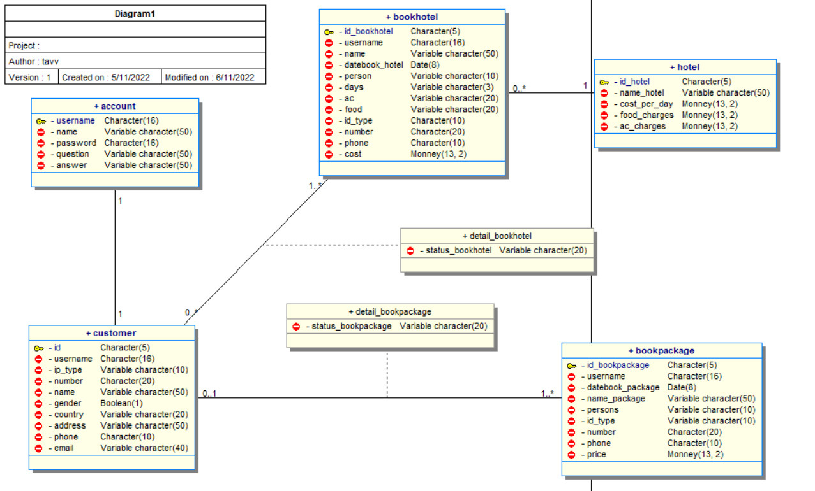
MÔ TẢ CSDL TỔNG THỂ

Slide 7

CƠ SỞ DỮ LIỆU
Account
Bookpackage
Bookhotels

Slide 8
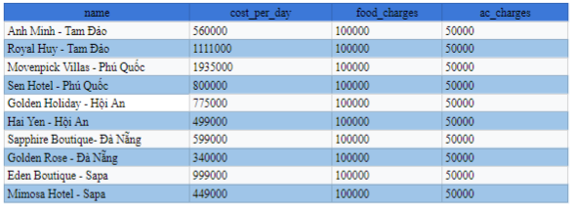
CƠ SỞ DỮ LIỆU (TT)
Customer
Hotels

Slide 9
DEMO PROJECT
Sau đây nhóm sẽ thực hiện Demo Project.
Mời cô và các bạn theo dõi và đưa ra góp
ý để nhóm hoàn thiện Project hơn.

Slide 10
CẢM ƠN CÔ VÀ CÁC BẠN ĐÃ LẮNG NGHE!

